Slide 1
Анализ рекламной кампании Hexlet

Slide 2
Общий анализ исходных данных
На анализ представлены данные с марта по август включительно.
Представленные данные включают – данные о визитах, регистрациях и затратах на рекламные кампании.
Учитывая не информативность данных по дням, было принято решение сгруппировать их по месяцам и делать по дневные обращаясь только к аномалиям

Slide 3
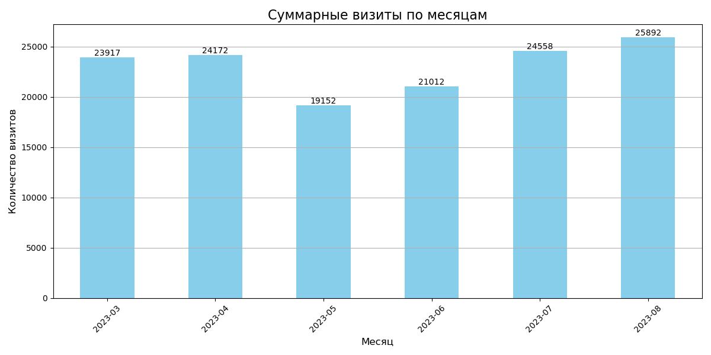
Посещения колеблются в диапазоне 19 000 – 26000 визитов в месяц, видны явные просадки в мае и июне

Slide 4
Краткие выводы по посещениям
Явно видны две просадки посещений – на 21 % в мае относительно апреля и на 14 % в июне относительно июля.
Показатели крайне нетипичны, поскольку отклонение между максимальным и минимальными значениями среди «типичных» месяцев не превышают 8 % (март к августу).

Slide 5
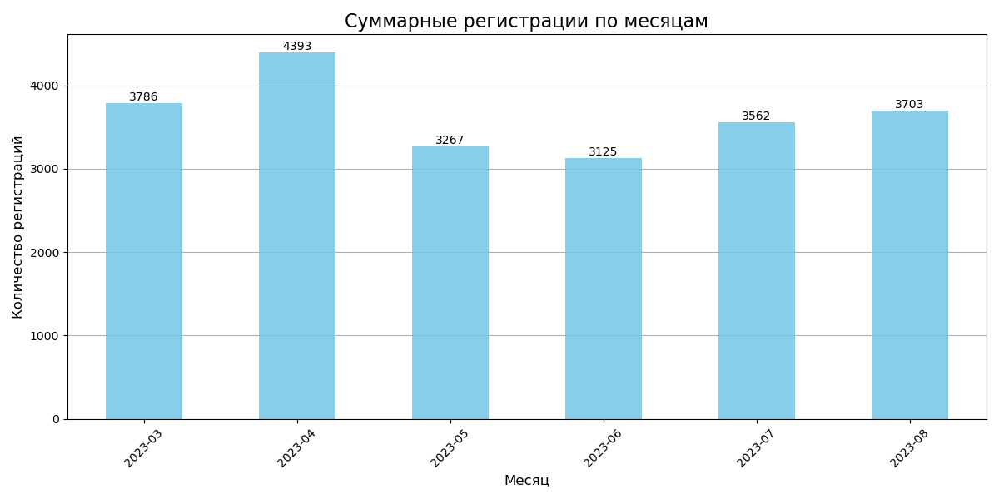
Регистрации повторяют динамику посещений и имеют также просадки в мае-июне

Slide 6
Краткие выводы по регистрациям
Падение количества регистраций – 26 % в мае по отношению к апрелю и 12 % в июне по отношению к июле.
Учитывая близость показателей, можно сказать, что тенденции идентичны показателям посещений.

Slide 7
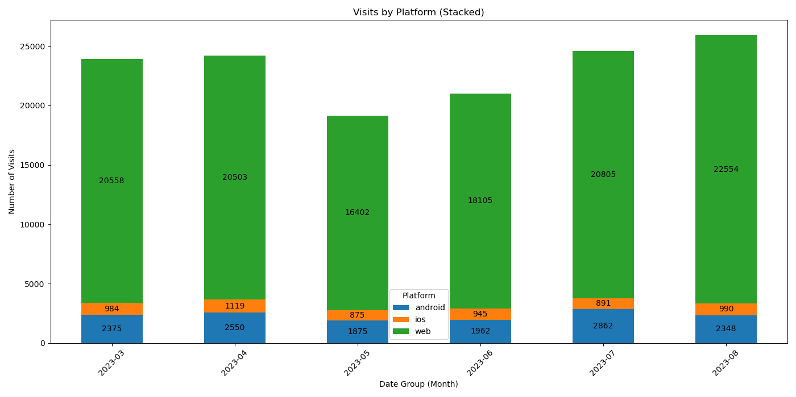
Основу визитов составляют посещения со стационарных машин, в то время как android и ios занимают относительно небольшую долю (5-10 %) от месячных посещений.

Slide 8
Структура web-платформы
Если судить по браузерам, то платформа web состоит из трех основных стационарных:
Windows, устройства MAC и CrOs – так называемые хромбуки, которые относятся к подтипам ноутбуков.

Slide 9
Если судить по браузерам в разрезе мобильных платформ, то они демонстрируют примерно равное распределение

Slide 10
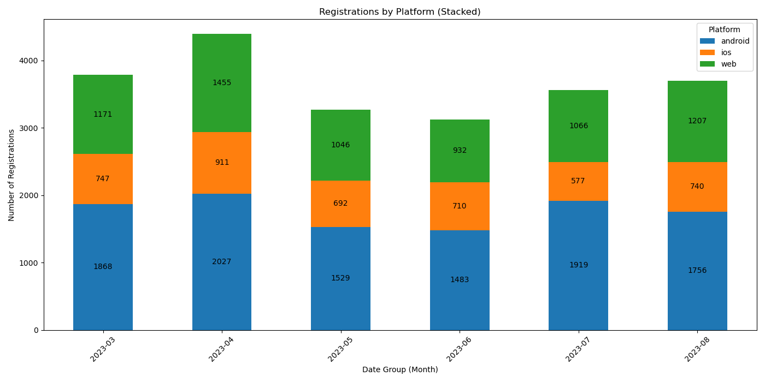
Регистрации демонстрируют радикально иную картину –наибольший прирост демонстрирует android, на втором месте web и наконец ios

Slide 11
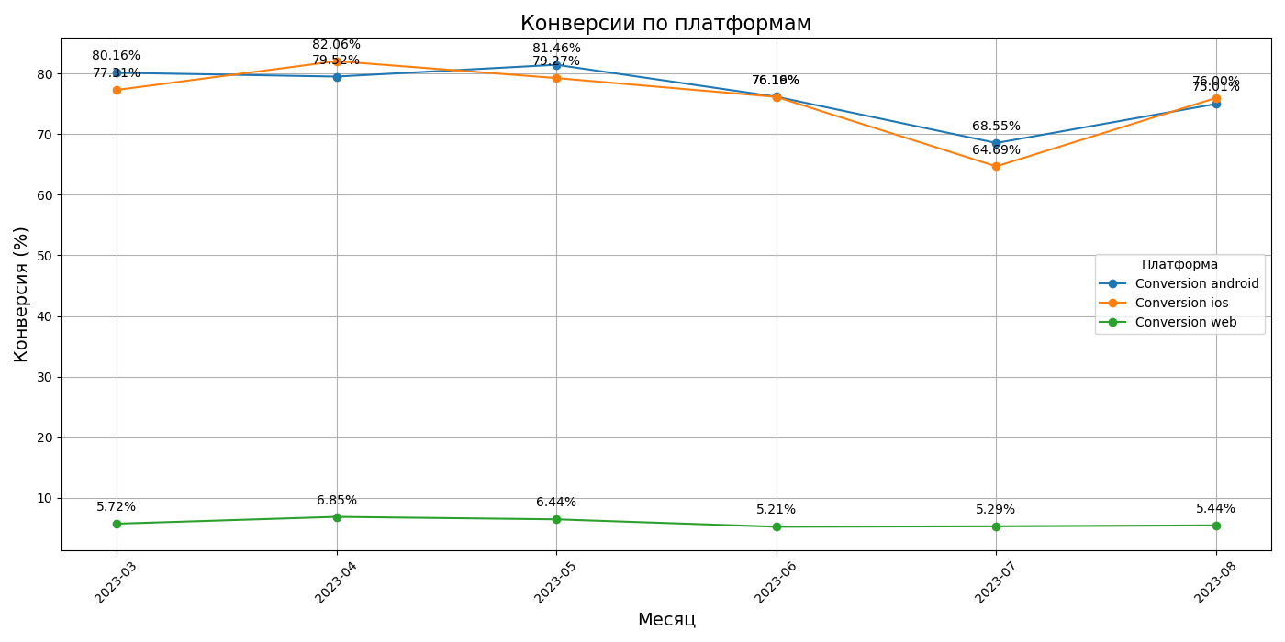
Наибольшую конверсию демонстрирует ios и android, в то время как web, как площадка дает наименьший процент регистраций

Slide 12
Анализ изменения причин изменения посещений
Предварительный анализ демонстрирует следующие аномалии:
Просадки в посещениях и регистрациях с мая по июнь включительно, при этом процент конверсий не менял.
Падение конверсии в июле до 65-69 % на площадках Ios и android, при средних показателях 75-80 %.
Наивысшие показатели посещений, регистраций и конверсии отмечены в апреле
Для улучшения показателей будут проанализированы три указанных месяца

Slide 13
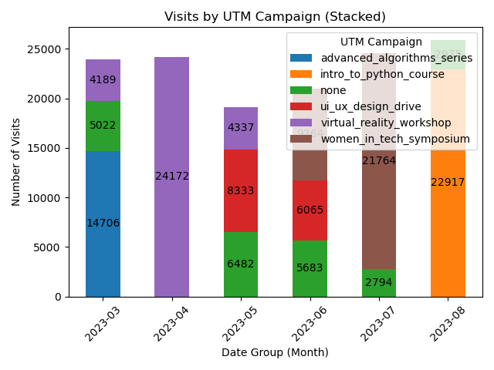
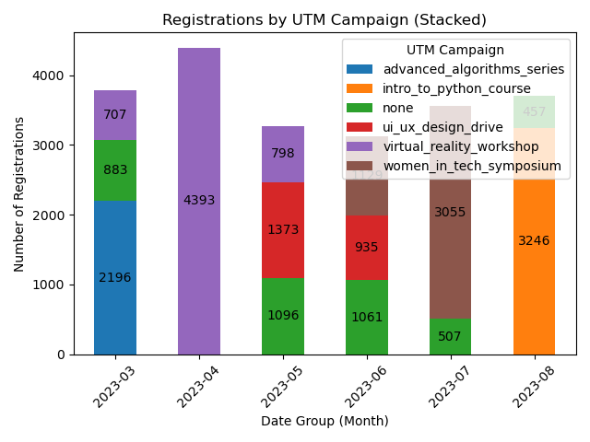
График визитов и регистраций по рекламным кампаниям

Slide 14
Анализ причин просадки визитов и регистраций
Судя по активности рекламных кампаний, просадка посещений и регистраций в мае-июня связана с запуском кампаний ui_ux_design_drive, одновременно со снижением доли virtual_reality_workshop, которая занимала 100 % в апреле.
Доля рекламной кампании virtual_reality_workshop была снижена в пользу women_in_tech_symposium, однако, этот шаг привел к обратным результатам и в июле, когда она показала наименьшую конверсию среди всех месяцев.
Таким образом, динамика регистраций связана с рекламными кампаниями. Рекламная кампания women_in_tech_symposium, вероятно связанная с конференцией «Женщины в сфере технологий» в Калифорнийском университете показала наихудшие показатели регистраций. В то время как рекламная кампания virtual_reality_workshop наоборот показала наивысшие показатели конверсий в апреле, а просадка в мае и июне связана со снижением доли данной рекламы

Slide 15
Анализ дневной динамики показателей
Падение процента конверсии в апреле может быть связан с доступностью сайта или иными работами, которые опустили бы средний показатель за счет провалов. Однако динамика визитов, регистраций и конверсий мало чем отличается от тех же показателей в другие месяца (для сравнения представлен слайд с самым успешным июльским месяцем). Таким образом причиной снижения конверсии является качество трафика, обусловленное работой рекламной кампании women_in_tech_symposium, однако, учитывая, что просадка в абсолютных значениях невелика, говорить о низком качестве трафика нельзя.

Slide 16
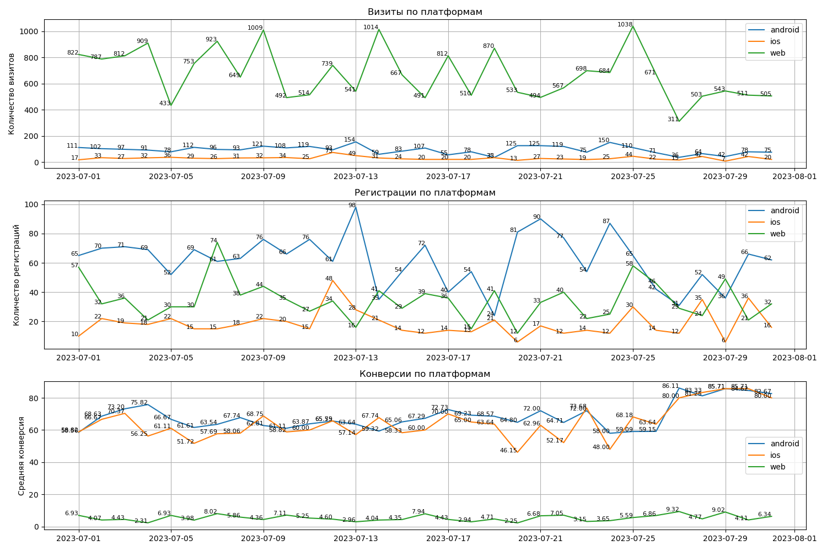
Сводные показатели в июле

Slide 17
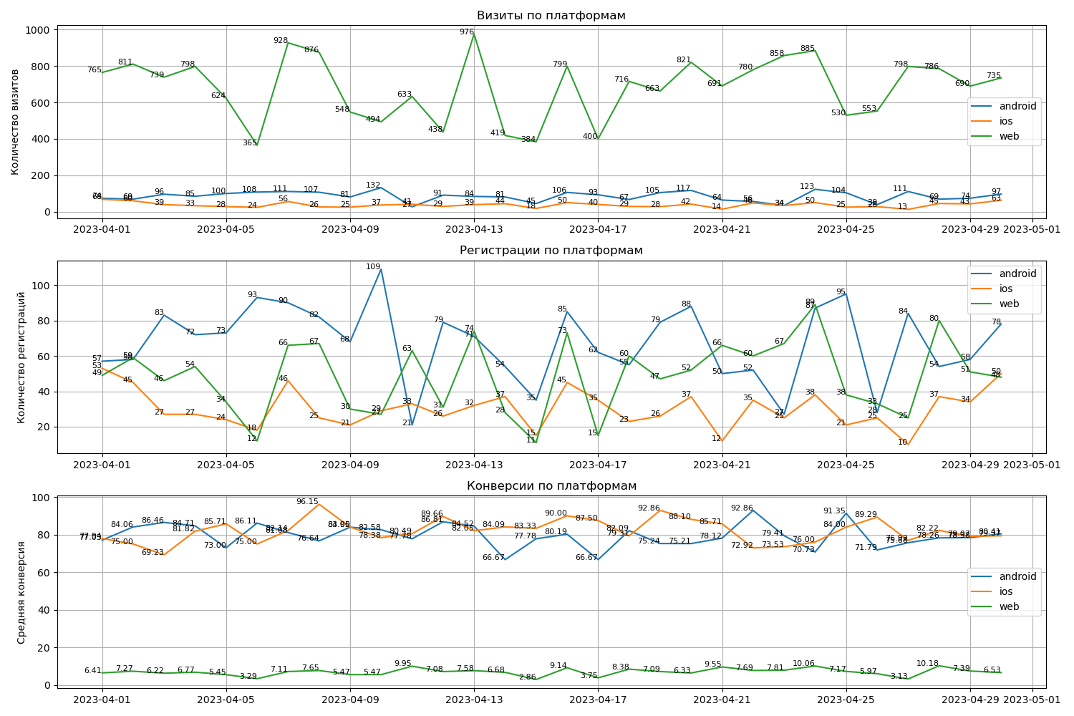
Сводные показатели в апреле

Slide 18
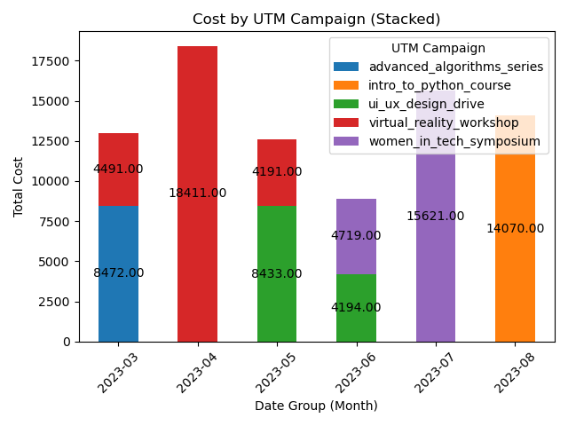
Затраты на рекламные кампании по месяцам
Как можно видеть, расходы в целом следуют тенденциям указанным выше, однако, обращает на себя внимание уменьшение рекламных бюджетов в мае и июне, таким образом, второй причиной просадок в эти месяцы также стало снижение рекламных бюджетов.

Slide 19
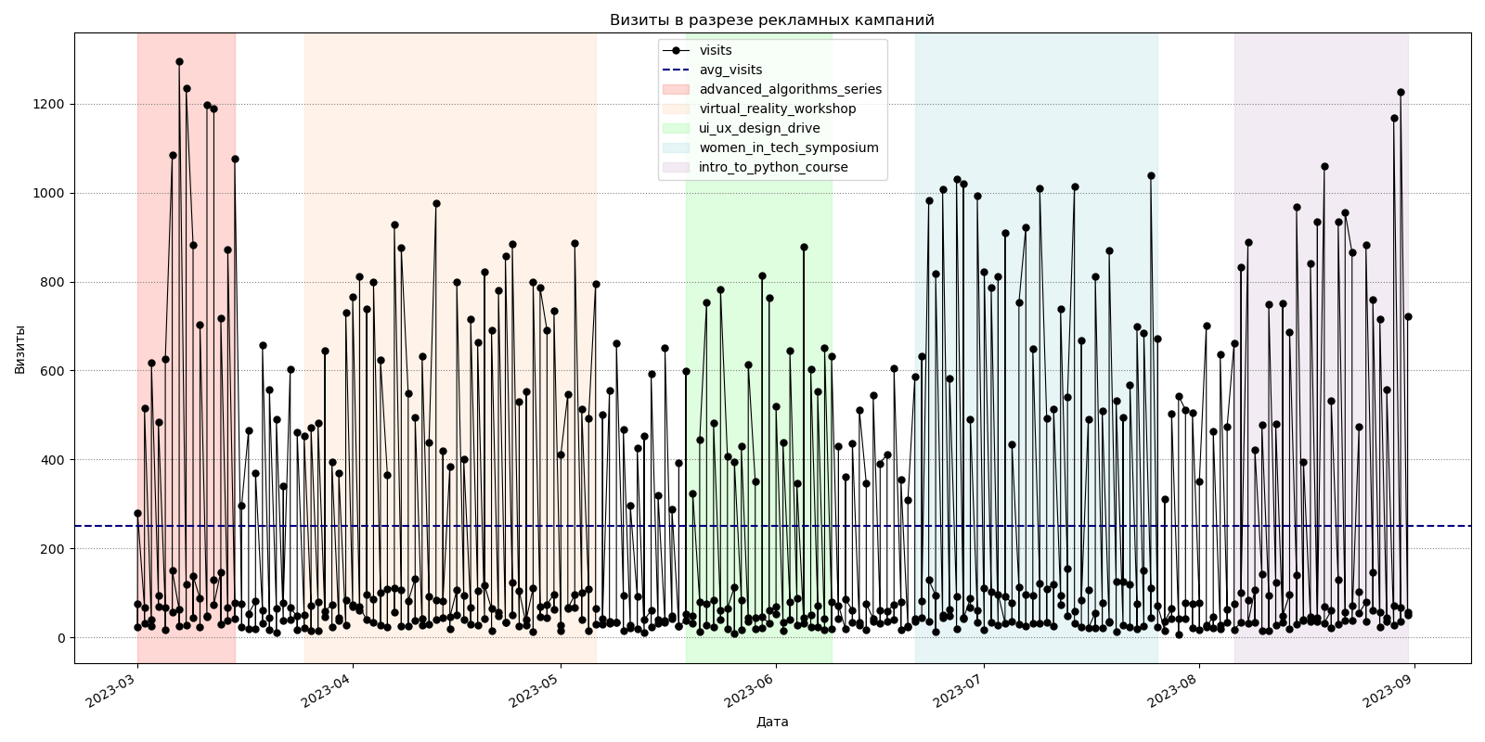
Визиты в разрезе рекламных кампаний
Наложив график посещаемости на рекламные кампании, можно увидеть, что в дни, когда реклама отключена наблюдаются падения посещения. Однако, стоит также обратить внимание на тот факт, что включенная рекламная кампания не дает автоматического прироста к средним посещениям и отдельные показатели дней без рекламы дают количество визитов, как и в дни работы рекламных кампаний. Это говорит о сильной зависимости посещений от качества рекламной кампании

Slide 20
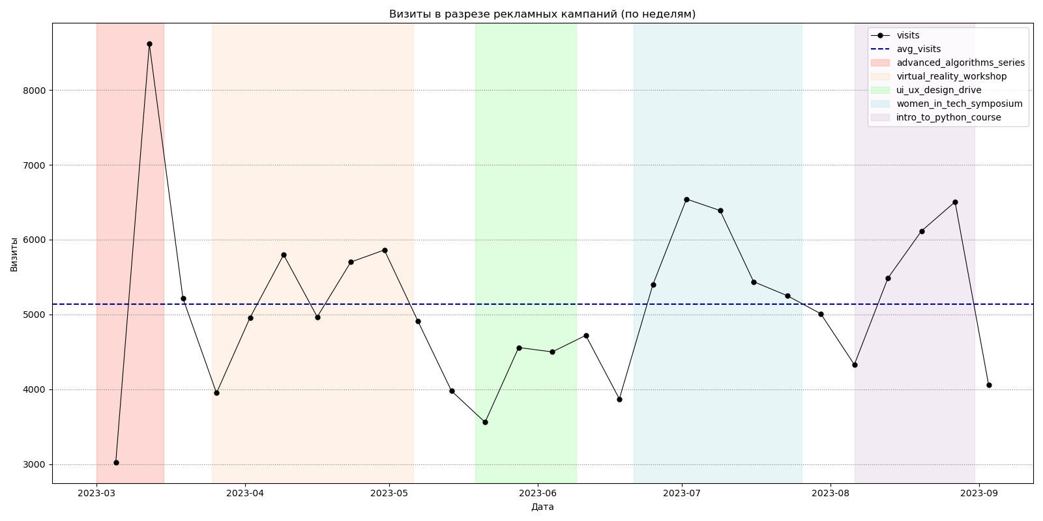
Визиты в разрезе рекламных кампаний по неделям
Если сгруппировать визиты по неделям, разница становится более наглядной. И в отличие от подневного графика явно выделяет периоды «падений» в моменты отключения рекламных кампаний. Однако, стоит обратить внимание на июнь, несмотря на очевидный рост после включения ui_ux_design_drive, в абсолютных значениях это наихудшая кампания, уступающая всем остальным.

Slide 21
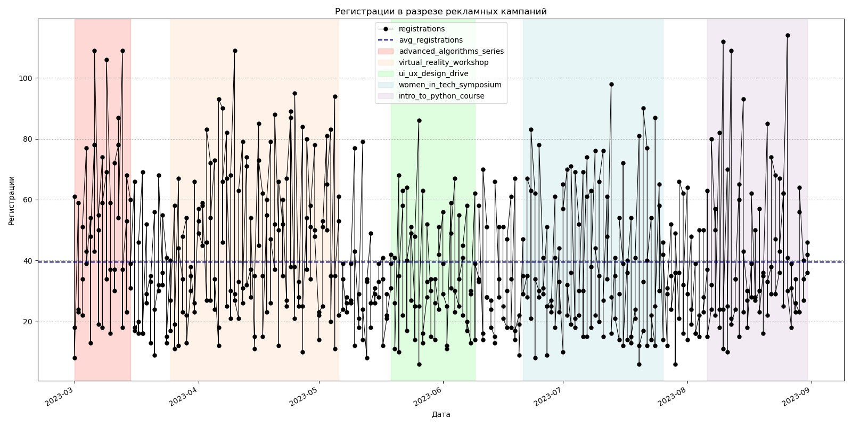
Регистрации в разрезе рекламных кампаний
Регистрации в целом имеют ту же динамику, что и визиты. Но также обращает на себя внимание то, что всплеск регистраций мы фиксируем по «пикам», однако средние и минимальные показатели дней «без рекламы» накладываются на аналогичные периоды с включенными рекламными кампаниями. Однако для выводов необходимо посмотреть на посещения в укрупненном формате по неделям

Slide 22
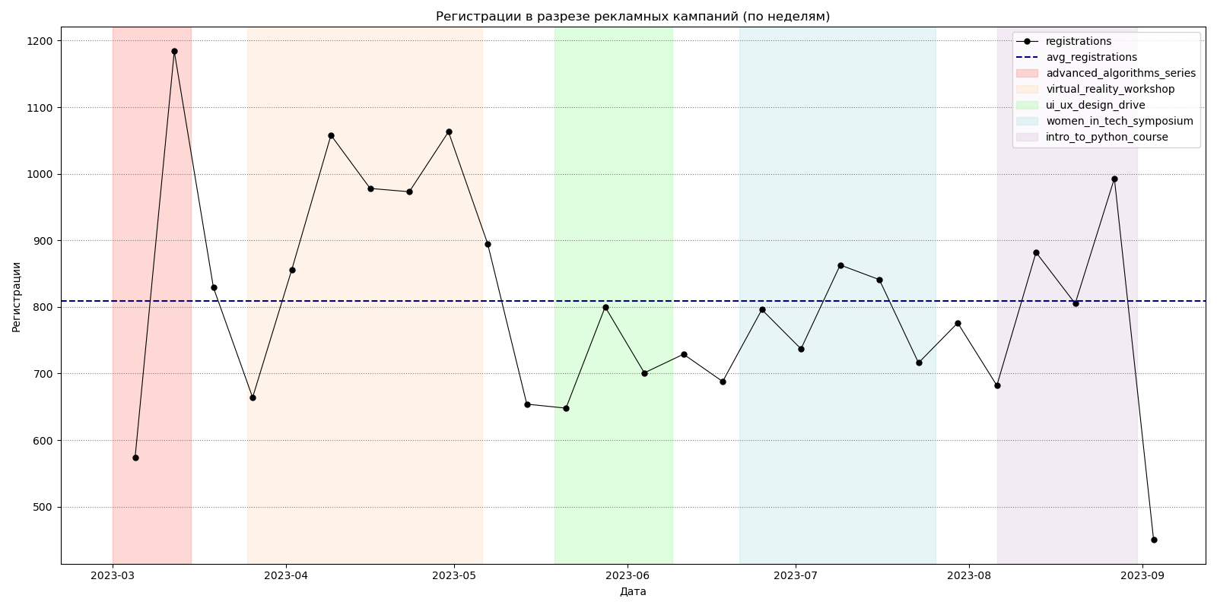
Регистрации по неделям в разрезе рекламных кампаний
В целом динамика регистраций повторяет тенденции визитов с пиками и просадками в те же месяцы, поэтому выводы необходимо будет сделать по показателям конверсий в тех же срезах.

Slide 23
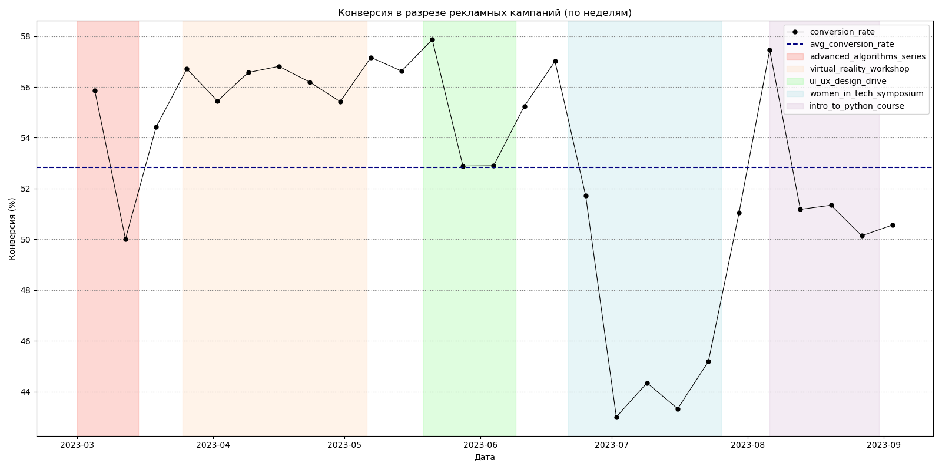
Конверсии по неделям в разрезе рекламных кампаний
Как было ранее установлено, причина в падения процента конверсий в рекламной кампании women_in_tech_symposium. В динамике это наглядно видно – показатели конверсий падают на 30 % даже относительно периодов, когда реклама не работала. Причина вероятно в нецелевом трафике с запросов данной рекламной кампании.

Slide 24
Увеличиваются ли заходы и регистрации с запуском рекламы
Да, судя по представленным данным, основной приток пользователей и регистраций обеспечивают работающие рекламные кампании и наоборот снижение рекламных бюджетов сразу отражается на количестве регистраций. В частности так произошло в мае и июне.
Наихудшие показатели конверсий показала рекламная кампания women_in_tech_symposium, которые меньше на 30-40 % относительно прочих, что рекомендуется учитывать при выборе приоритетных каналов продвижения.

Slide 25
Есть ли периоды, где случались просадки в заходах? Есть ли период, где случались просадки в регистрациях?
Просадка посещений произошла в мае и июне, что было связано с двумя факторами:
1. Смена типов рекламных кампаний с virtual_reality_workshop, дававшей наибольшую конверсию и количество регистраций в пользу ui_ux_design_drive и women_in_tech_symposium. Причем women_in_tech_symposium продемонстрировала наихудшие результаты
2. Пересмотр рекламных бюджетов в пользу снижения в мае-июне также повлиял на падение количества регистраций

Slide 26
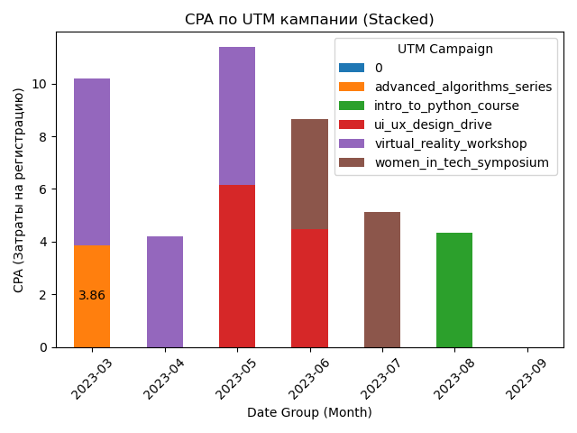
Связаны ли просадки с увеличением/уменьшением рекламы / рекламного бюджета / сменой креатива?
Просадки имеют комплексную причину - в виде снижения рекламных бюджетов и самими рекламными кампаниями. Основная причина все же в качестве самих рекламных кампаний, поскольку несмотря на общее снижения затрат на рекламу в мае-июне, стоимость регистраций (CPA) наоборот выросла. С другой стороны, несмотря на наибольшие затраты в апреле, он же продемонстрировал наименьшую величину CPA. Стоит отметить также рекламную кампанию intro_to_python_course, несмотря на то, что он продемонстрировал третий результат по регистрациям, но в части затрат на одну регистрацию кампания не уступает virtual_reality_workshop. Стоит также отметить, что несмотря на низкие показатели конверсии women_in_tech_symposium , трафик они дали относительно недорогой

Slide 27
Если просели регистрации, связано ли это с рекламным трафиком, или у нас сломался какой-то из способов регистраций?
Проблемы с сайтов или способом регистрации не обнаружено, поскольку динамика посетителей в разрезе дней, что в лучшие, что в худшие месяца соизмерима. Снижение количества регистраций происходит равномерно, но при этом напрямую зависит от конкретной рекламной кампании и бюджета.
В качестве рекомендаций, имеет смысл делать акцент на рекламные кампании intro_to_python_course и virtual_reality_workshop.

